Slide 1
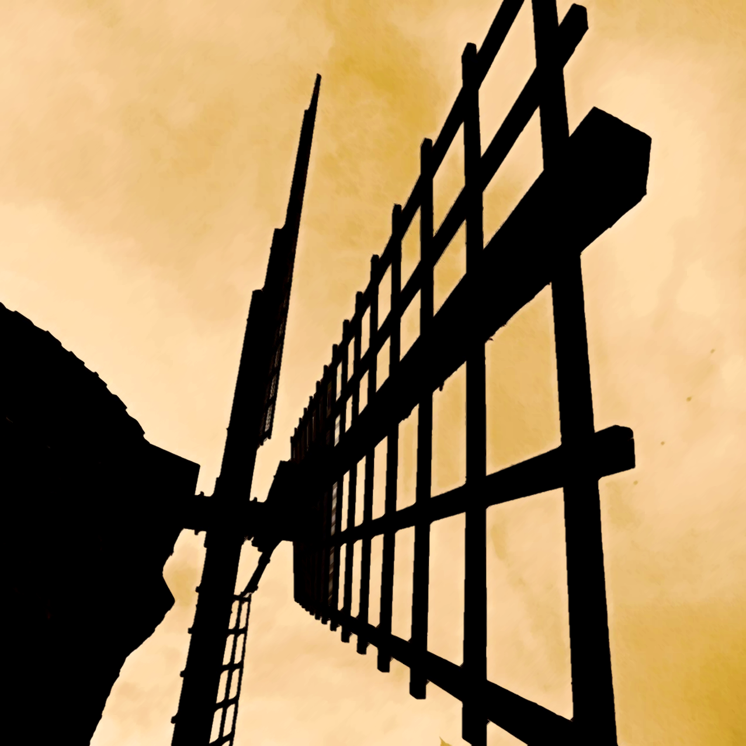
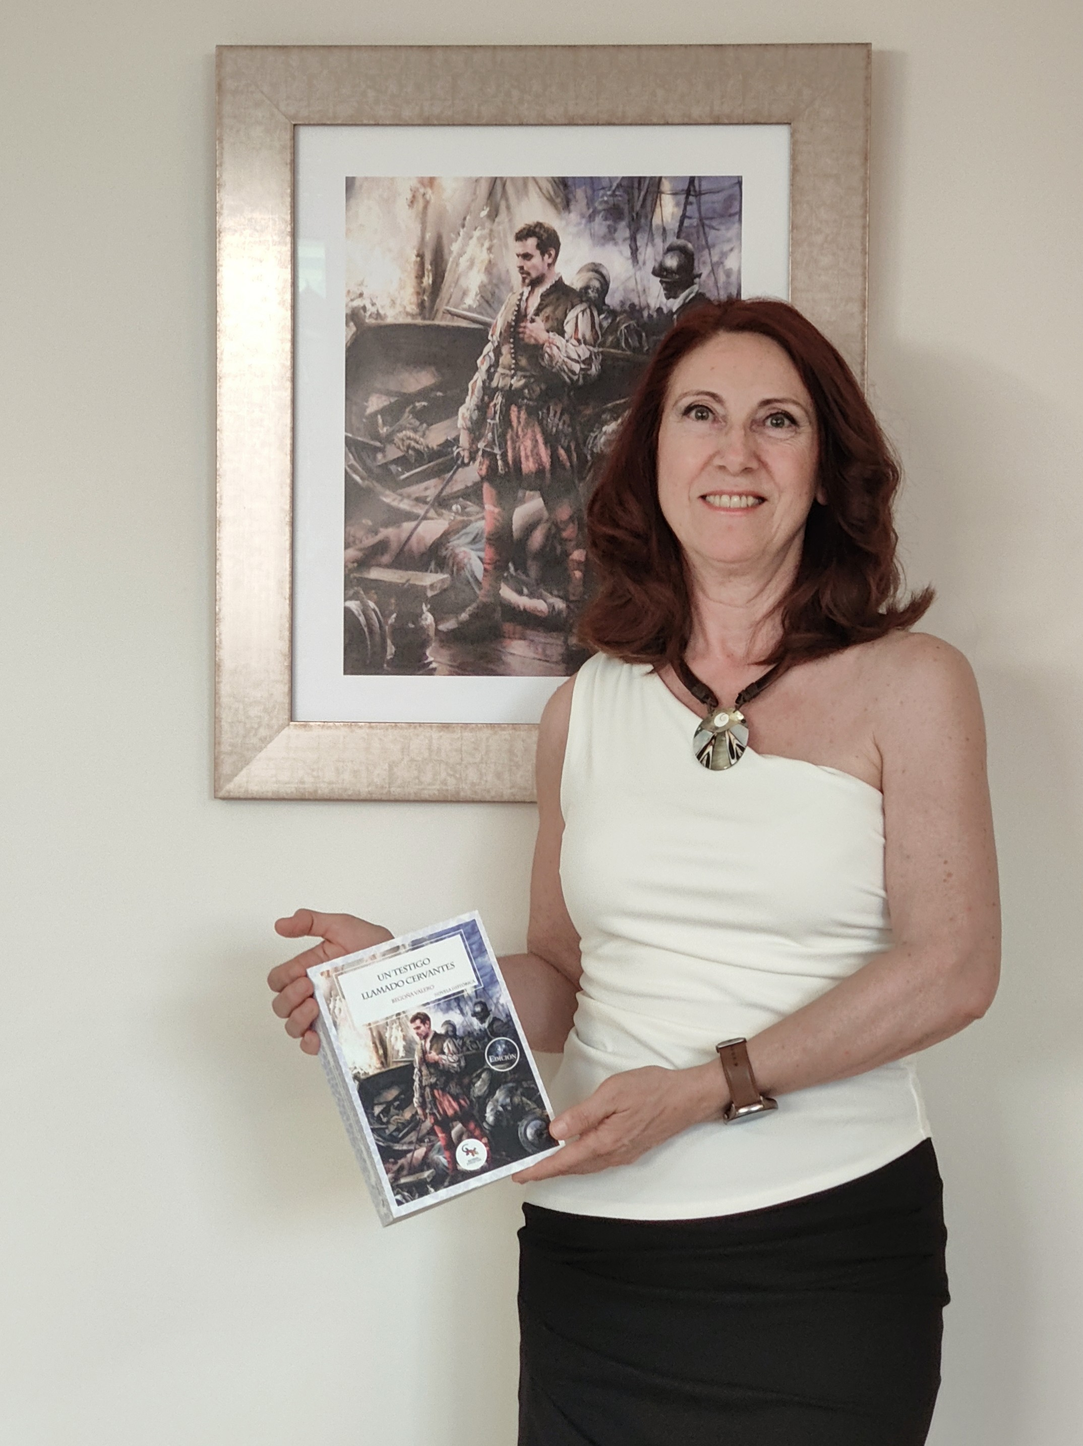
Festival Literario “Quijote Negro e Histórico”
Begoña Valero, autora de Un testigo llamado Cervantes
presentará en
El Pedernoso, 8 de octubre
_
“
“
Crimen, traición y misterio en una apasionante novela que nos rescata a un joven e intrépido Cervantes, soldado de los tercios y preso en Argel
Antonio Pérez Henares

